Slide 1

Je compose pour vous avec ma douce et fidèle amie
20 photos inspirées de la culture populaire mélangeant réel et irréel par Lande

Slide 2
Je compose pour vous avec ma douce et fidèle amie
Il fallait y penser ! François Dourlen, un professeur de lycée âgé de33 ans originaire de Normandie, associe réel et irréel, à partir de ce qu’il voit et d’images de son smartphone. Le résultat est bluffant !
En mélangeant son quotidien à des personnages phares issus de la culture populaire tels que des politiques, des personnages de dessins-animés, de films ou des célébrités, François Dourlen nous fait découvrir des photos originales qui ne peuvent que nous faire sourire.

Slide 3
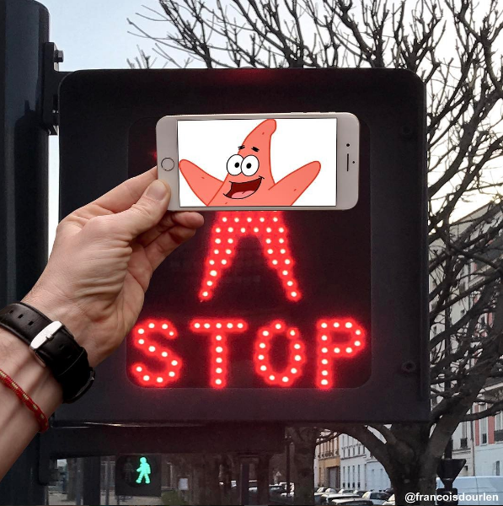
Je compose pour vous avec ma douce et fidèle amie
1/ Patrick de Bob l’Éponge se transforme en feu rouge de passage piéton

Slide 4
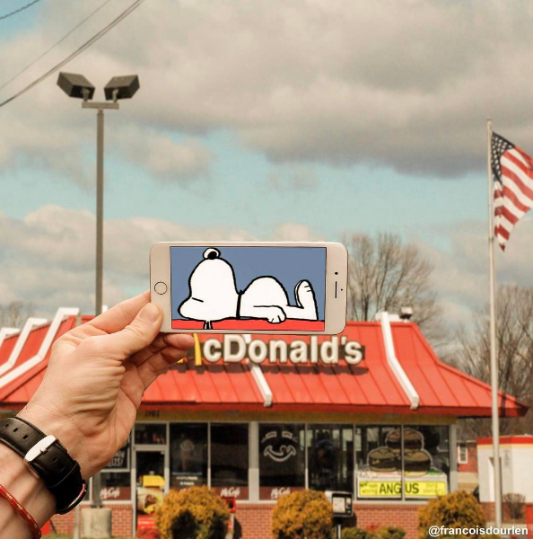
Je compose pour vous avec ma douce et fidèle amie
2/ Snoopy qui a changé de niche pour faire sa sieste

Slide 5
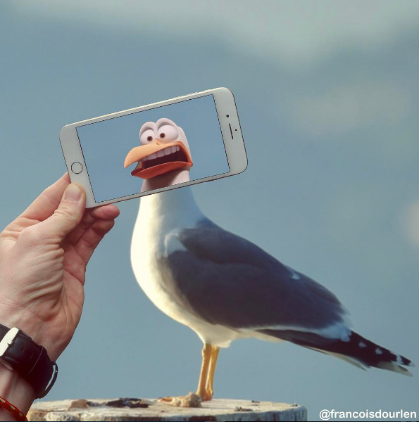
Je compose pour vous avec ma douce et fidèle amie
3/ Elle est beaucoup plus drôle comme ça

Slide 6
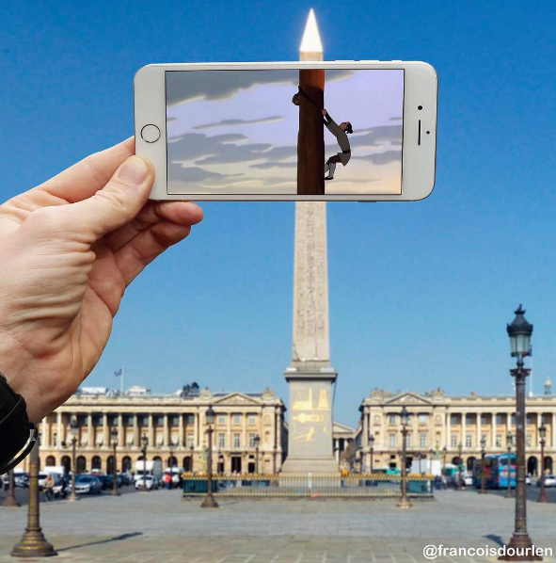
Je compose pour vous avec ma douce et fidèle amie
4/ Mulan, assez forte pour monter l’obélisque

Slide 7
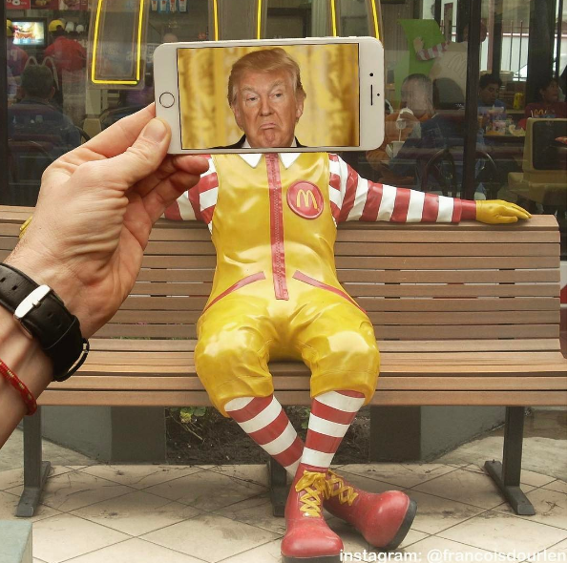
Je compose pour vous avec ma douce et fidèle amie
5/ Ronald Trump ou Donald McDonald

Slide 8
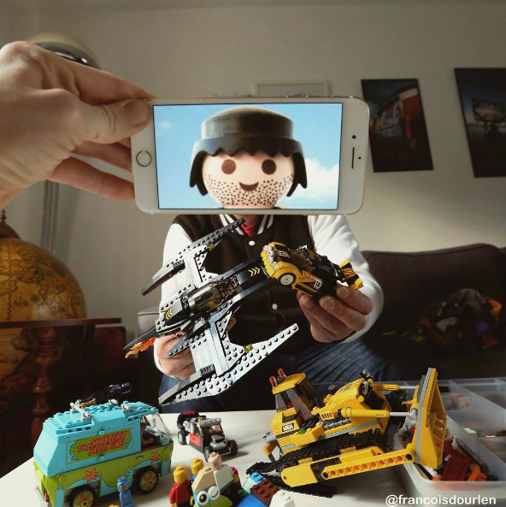
Je compose pour vous avec ma douce et fidèle amie
6/ Deux ennemis qui jouent ensemble

Slide 9
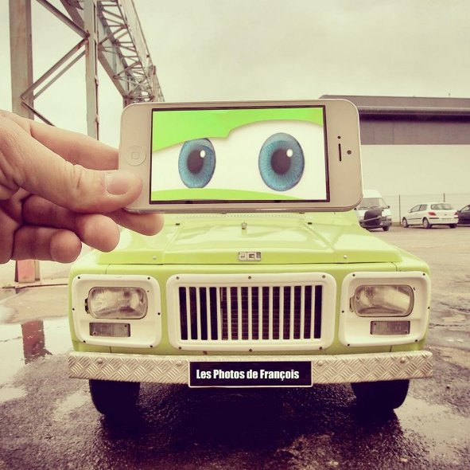
Je compose pour vous avec ma douce et fidèle amie
7/ Cette voiture n’a plus qu’à rejoindre le casting de Cars

Slide 10
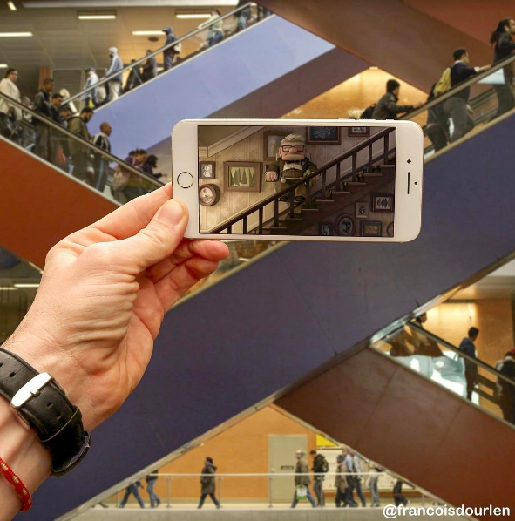
Je compose pour vous avec ma douce et fidèle amie
8/ Heureusement que les escalators sont plus rapides

Slide 11
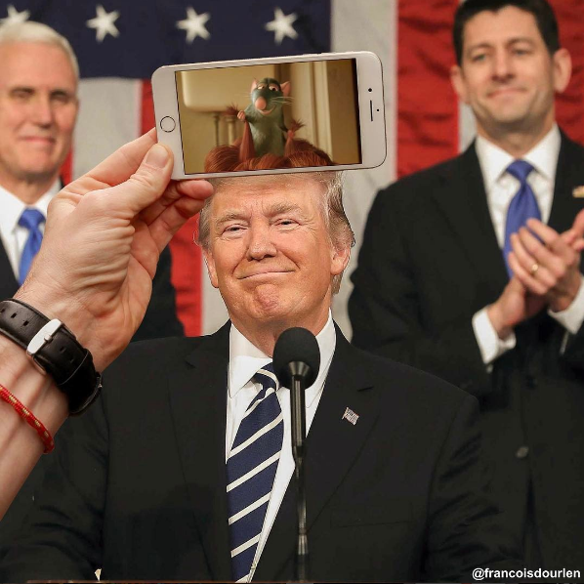
Je compose pour vous avec ma douce et fidèle amie
9/ Qui sait, c’est peut-être Remy qui tire les ficelles ?

Slide 12
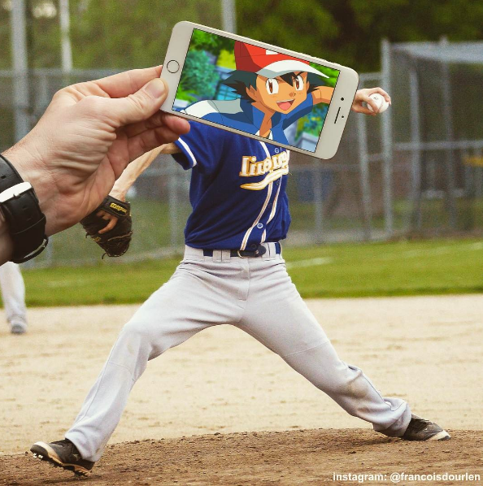
Je compose pour vous avec ma douce et fidèle amie
10/ Que le combat commence !

Slide 13
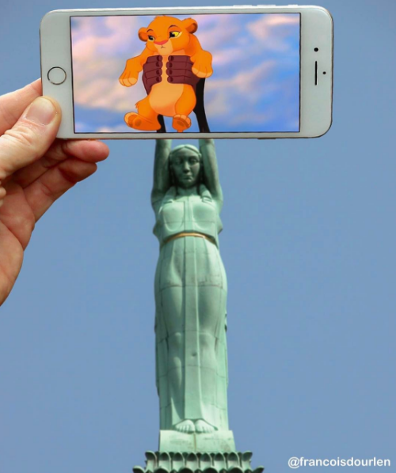
Je compose pour vous avec ma douce et fidèle amie
11/ ” C’est l’histoire de la vie, le cycle éternel, qu’un enfant béni, rend immortel …”

Slide 14
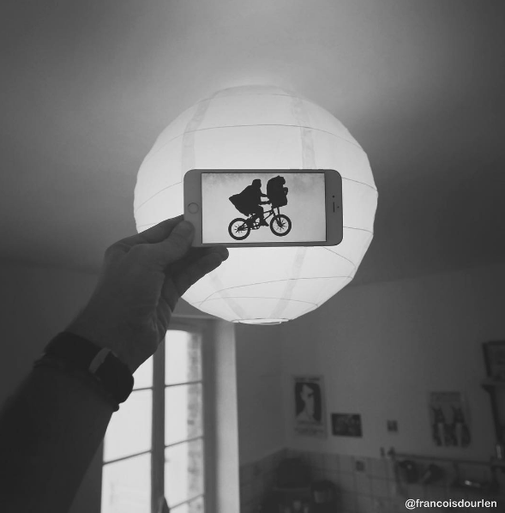
Je compose pour vous avec ma douce et fidèle amie
12/ La Lune est bien pleine ce soir

Slide 15
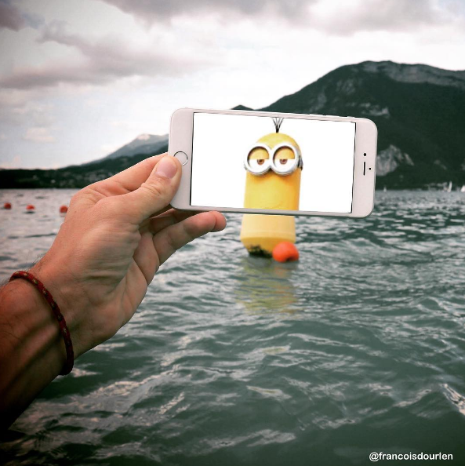
Je compose pour vous avec ma douce et fidèle amie
13/ Une bouée transformée en Kevin le Minion, génialissime !

Slide 16
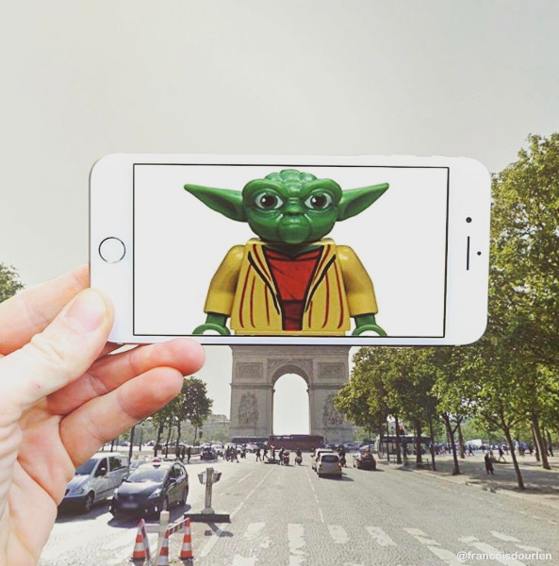
Je compose pour vous avec ma douce et fidèle amie
14/ ” La taille importe peu … Regarde moi : est-ce par la taille que tu peux me juger ? ” Certainement pas …

Slide 17
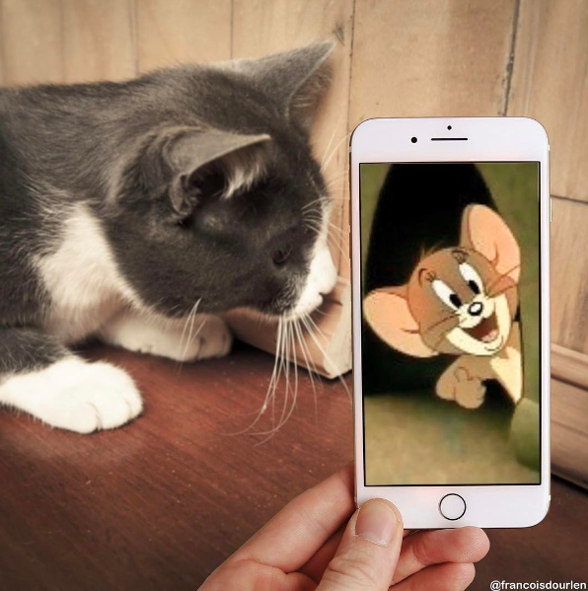
Je compose pour vous avec ma douce et fidèle amie
15/ Un Tom aura toujours besoin de sa Jerry

Slide 18
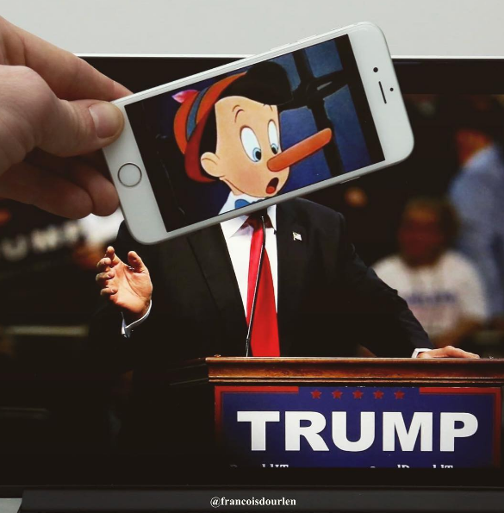
Je compose pour vous avec ma douce et fidèle amie
16/ Sacrée métaphore ! Mensonges et marionnettes…

Slide 19
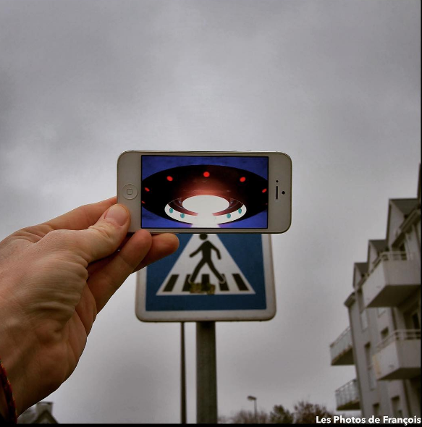
Je compose pour vous avec ma douce et fidèle amie
17/ Simple mais très fort !

Slide 20
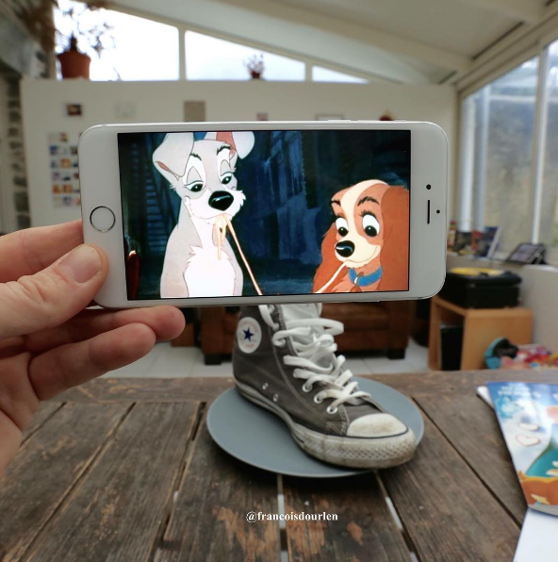
Je compose pour vous avec ma douce et fidèle amie
18/ Il ne manque plus que la sauce tomate

Slide 21
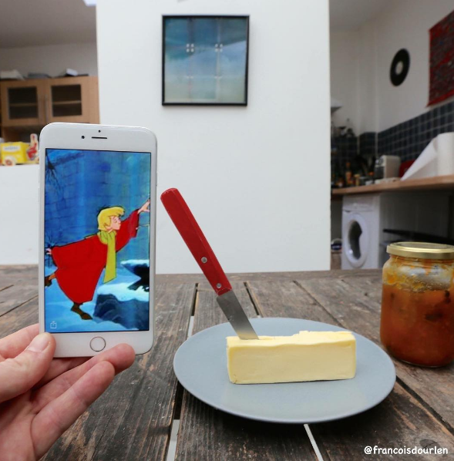
Je compose pour vous avec ma douce et fidèle amie
19/ Ceci devrait être plus facile à retirer qu’Excalibur

Slide 22
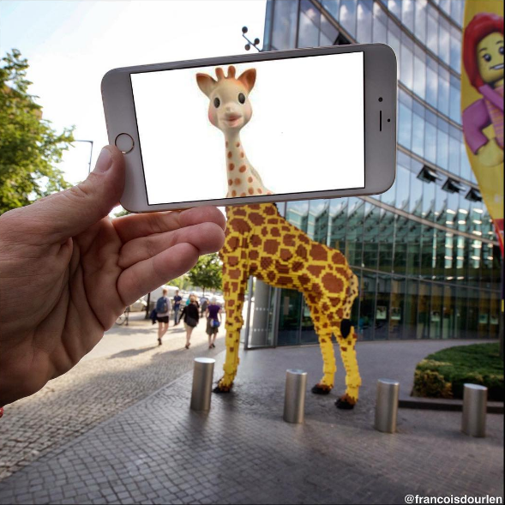
Je compose pour vous avec ma douce et fidèle amie
20/ En espérant que les bébés n’essayent pas de se faire les dents dessus

Slide 23
Je compose pour vous avec ma douce et fidèle amie
C’était
20 photos inspirées de la culture populaire mélangeant réel et irréel par Lande

